Slide 1

ADD YOUR TITLE,ADD YOUR TITLE.
ADD YOUR TITLE,ADD YOUR TITLE.
Make、cmake、configure

Slide 2

目录
01makefile
Loem ipsum dolor sameman tanam casectetur adipiscing elit tamam dalam qoue sampe. dolor sameman
content
02cmakelist
Loem ipsum dolor sameman tanam casectetur adipiscing elit tamam dalam qoue sampe. dolor sameman
03configure
Loem ipsum dolor sameman tanam casectetur adipiscing elit tamam dalam qoue sampe. dolor sameman
04明年计划
Loem ipsum dolor sameman tanam casectetur adipiscing elit tamam dalam qoue sampe. dolor sameman

Slide 3

1) 编译的时候需要链接库的的问题。v
Makefile文件是什么？
编译的时候需要链接库的的问题。
编译大的工程会花费很长的时间。

Slide 4
Makefile文件中包含的简单规则
targets : prerequisites command
targets：规则的目标，可以是 Object File（一般称它为中间文件），也可以是可执行文件，还可以是一个标签；
prerequisites：是我们的依赖文件，要生成 targets 需要的文件或者是目标。可以是多个，也可以是没有；
command：make 需要执行的命令（任意的 shell 命令）。可以有多条命令，每一条命令占一行。
注意：我们的目标和依赖文件之间要使用冒号分隔开，命令的开始一定要使用Tab键。

Slide 5

Makefile
CC=clang
main:main.o test1.o test2.o
$(CC) main.o test1.o test2.o -o main
main.o:main.c test.h
$(CC) -c main.c -o main.o
test1.o:test1.c test.h
$(CC) -c test1.c -o test1.o
test2.o:test2.c test.h
$(CC) -c test2.c -o test2.o
clean:
rm -rf *.o main
终极目标
将 Makefile 文件中的第一个目标作为其执行的“终极目标”
开始处理第一个规则（终极目标所在的规则）
all:test1 test2 test3
test1:test1.o
gcc -o $@ $^
test2:test2.o
gcc -o $@ $^
test3:test3.o
gcc -o $@ $^

Slide 6




执行和更新
对这些 ".o" 文件为目标的规则处理有下列三种情况：
1）目标 ".o" 文件不存在
2）目标 “.o” 文件存在，文件所依赖“更(四声)新”
3）目标 “.o” 文件存在，目标文件“更(四声)新”

Slide 7

通配符
OBJ=*.c
test:$(OBJ)
gcc -o $@ $^
CC=clang
main:main.o test1.o test2.o
$(CC) -o $@ $^
%.o:%.c
$(CC) -o $@ $^ -c
OBJ=$(wildcard *.c)
test:$(OBJ)
gcc -o $@ $^
CC=clang
main:*.c
$(CC) -o $@ $^

Slide 8
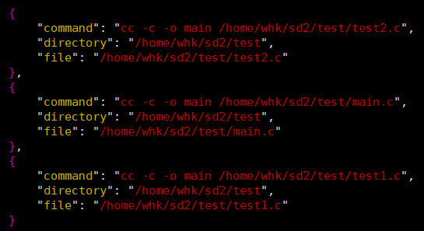

Slide 9
Cmake
1.1 cmake版本要求
cmake_minimum_required( VERSION 2.8 )
#工程文件名loop_closure,可任取
project( loop_closure )
1.2 编译模式
IF(NOT CMAKE_BUILD_TYPE)
SET(CMAKE_BUILD_TYPE Release)
ENDIF()
MESSAGE("Build type: " ${CMAKE_BUILD_TYPE})
当然如果此处在前面加上语句：
set(CMAKE_BUILD_TYPE debug)
即表示设置为debug模式编译。

Slide 10
#设置.h文件对应的路径
set( DBoW2_INCLUDE_DIRS
${PROJECT_SOURCE_DIR}/ThirdParty/DBow-master/include/)
#包含.h文件路径
include_directories( ${OpenCV_INCLUDE_DIRS}
${DBoW2_INCLUDE_DIRS} ${DBoW2_INCLUDE_DIRS}/DBoW2/)
ONE
PROUDECT
set(DBoW2_SRCS "${PROJECT_SOURCE_DIR}/ThirdParty/DBow-master/src")
#生成可执行文件
add_executable(${PROJECT_NAME} src/loop_closure.cpp src/run_main.cpp
${DBoW2_SRCS}/BowVector.cpp ${DBoW2_SRCS}/FBrief.cpp ${DBoW2_SRCS}/FeatureVector.cpp
${DBoW2_SRCS}/FORB.cpp ${DBoW2_SRCS}/FSurf64.cpp ${DBoW2_SRCS}/QueryResults.cpp ${DBoW2_SRCS}/ScoringObject.cpp)

Slide 11
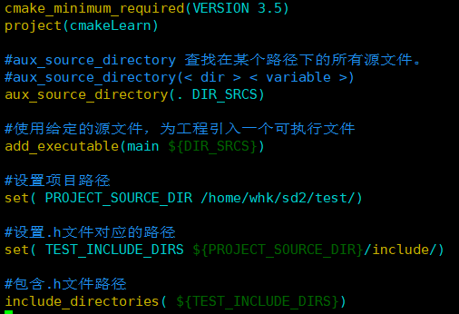
添加库
set( DBoW3_LIBS "/usr/local/lib/libDBoW3.a")
target_link_libraries(${DBoW3_LIBS})
TWO
PROUDECT

Slide 12
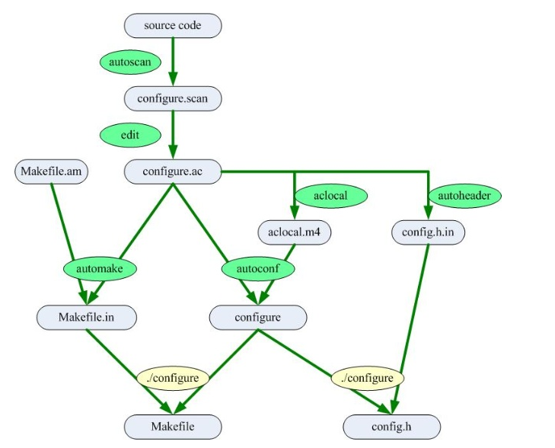
configure
Autotools包含的工具
1.aclocal 2.autoscan 3.autoheader 4.automake 5.autoconf

Slide 13

01
autoscan
autoscan是autoconf的辅助命令，创建configure.scan，作为autoconf命令的输入。这个文件上进行添加内容，修改名字变成configure.ac
02
autoheader
autoheader也是autoconf的辅助命令，用于生成一个configure的模版头文件config.h.in。
03
autoconf
autoconf命令的主要作用是创建configure。它基于configure.ac文件生成configure文件。
04
automake
automake命令的主要作用是创建Makefile。以Makefile.am和configure.ac为输入，以Makefile.in为输出。Makefile.in在configure执行时用于生成Makefile。

Slide 14
configure.ac
检查头文件
AC_CHECK_HEADERS([headers])
例如:
AC_CHECK_HEADERS([unistd.h windows.h])
这个宏将在当前建造环境下检查unistd.h,windows.h是否存在。并将两个参数写入到配置头文件中。一般是config.h，你可以使用AC_CONFIG_HEADERS([headers])来指定。
AC_CONFIG_HEADERS([config.h])
如果存在就会出现在config.h中例如下面:
/* Define to 1 if you have the <unistd.h> header file. */
#define HAVE_UNISTD_H 1
/* Define to 1 if you have the <windows.h> header file. */
#define HAVE_WINDOWS_H 1

Slide 15
configure.ac
检查函数
AC_CHECK_FUNC (function, [action-if-found], [action-if-not-found])
AC_CHECK_FUNCS (function…, [action-if-found], [action-if-not-found])
如果存在执行动作action-if-found,没有发现执行动作action-if-not-found。
如果你没给出action-if-found和action-if-not-found，在发现函数的时候回定义对应的变量，以HAVE_开头，函数的名称都转换成大写。
如果发现clock_gettime将会定义变量
#define HAVE_CLOCK_GETTIME 1在对应的配置头文件中。
如果没发现将不会定义。但是也会有一个注释行
/* #undef HAVE_CLOCK_GETTIME */

Slide 16
configure.ac
增加configure参数
AC_ARG_WITH (package, help-string, [action-if-given], [action-if-not-given])
这个宏可以给configure增加–with-package这样模式的参数。
它的第一参数给出扩展包的名称，出现在–with-后面
第二个参数给出一个参数说明，用在./configure –help中。

Slide 17

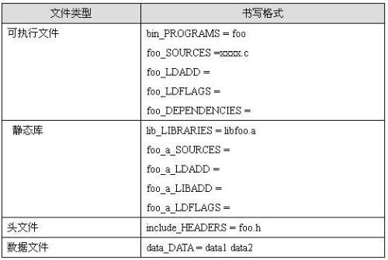
Makefile.am
PROGRAMS 表示可执行文件
SOURCES 表示源文件
HEADERS 头文件。
LIBRARIES 表示库文件

Slide 18
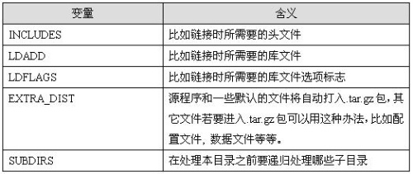

Makefile.am还提供了一些全局变量供所有的目标体使用：

Slide 19
非常感谢您的观看
Loem ipsum dolor sameman tanam casectetur adipiscing elit tamam dalam qoue sampe. dolor sameman
汇报人：王海坤 汇报时间：2021.1.23

